Slide 1
আজকের ক্লাসে সবাইকে
শুভেচ্ছা

Slide 2
শিক্ষক পরিচিতি
পাঠ পরিচিতি
সম্ভু নাথ রায়
সহকারী শিক্ষক
মনোহরপুরদাখিল মাদরাসা
মনিরামপুর,যশোর
Email- sambho7440@gmail.com
শ্রেণীঃ- নবম দশম
বিষয়ঃ কৃষি শিক্ষা
অধ্যায়ঃ- ৪থ©
প্রথম পরিচ্ছেদ
হাঁস ও মাছের সমন্বিত চাষ পদ্ধতি

Slide 3
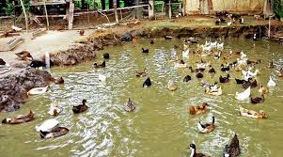
নিচের ছবিতে কি দেখতে পাচ্ছি?
পুকুরের পানিতে হাঁস চরে বেড়াচ্ছে?
পুকুরের পানিতে আর কী চাষ করা হয়?

Slide 4
পাঠের শিরোনাম

Slide 5
শিখনফল
এই পাঠ শেষে শিক্ষার্থীরা --
সমন্বিত চাষ কি বলতে পারবে।
পুকুরে সমন্বিত হাঁস এবং মাছ চাষের সুবিধা কি বলতে পারবে।
পুকুরে মাছের পরিচর্যার ধাপগুলো ব্যাখ্যা করতে পারবে।
হাঁস ও মাছের প্রজাতি নিবা©চন ওমজুদ ঘনত্ব বিশ্লেষণ করতে পারবে।

Slide 6
হাঁস ও মাছের সমন্বিত চাষ
সমন্বিত চাষ কাকে বলে?
সমাধানঃ সমন্বিত চাষে যখন মাছের সাথে অন্য ফসলের চাষ করা হয় তখন তাকে সমন্বিত চাষ বলে।

Slide 7
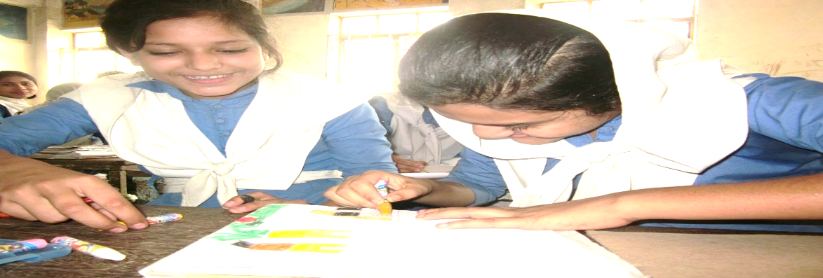
একক কাজ
সমন্বিত চাষ বলতে কি বুঝ?

Slide 8
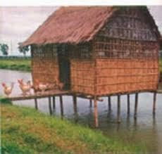
সমন্বিত হাঁস ও মাছ চাষের সুবিধা
পুকুরের উপর হাঁস/মুরগিরঘর তৈরি করা হয় বলে আলাদা যায়গার প্রয়োজন হয় না।
হাঁস পুকুরের পোকামাকড় ও ব্যাঙাচি খেয়ে পুকুরের পরিবেশ
ভালো রাখে।
হাঁস পুকুরের পানিতে সাঁতার কাটে বলে বাতাস থেকে অক্সিজেন পানিতে মেসে ,ফলে পানিতে অক্সিজেনের অভাব হয় না ।
হাঁস/মুরগির বিষ্ঠা সরাসরি পুকুরে পড়ে যা মাছের উৎকৃষ্ট জৈব সার।
একই যায়গা থেকে মাছ মাংস ডিম পাওয়া যায় বলে সম্পদের সবো©চ্চ ব্যবহার নিশ্চিত হয়।
এই পদ্ধতিতে পুকুরে বাইরে থেকে কোন খাদ্য দেওয়ার প্রয়োজন হয় না।
হাঁস/মুরগির উচ্ছিষ্ট খাদ্য সরাসরি পুকুরে পড়ে যা মাছ খাদ্য হিসাবে গ্রহণ করে ফলে কোন সম্পুরক খাদ্য দেওয়ার প্রয়োজন হয় না।

Slide 9
জোড়ায় কাজ
পুকুরে সমন্বিত হাঁস এবং মাছ চাষের সুবিধা গুলি লিখ।

Slide 10
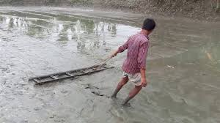
পুকুর নিবা©চণ ও প্রস্তুতি
পুকুর থেকে ক্ষতিকর মাছ, প্রাণী ও উদ্ভিদ পরিস্কার করতে হবে।
প্রতি শতকে এককেজি হারে চুন প্রয়োগ করে পুকুরে পানি সরবরাহ করতে হবে।
চুন দেয়ার সাতদিন পর মাছের প্রাকৃতিক খাবার পরীক্ষা করে পুকুরে মাছ ছাড়তে হবে। সার দেয়ার প্রয়োজন নেই।
কারণ হাঁসের বিষ্ঠা সারের কাজ করবে।
খুব ছোট আকারের পুকুর সমন্বিত মাছ ও হাঁস/মুরগি চাষের জন্য উপযোগী নয়।
পুকুরের আয়তন ন্যুনতম ৩৩ শতাংশ হলে ভালো হয়।
বছরে কমপক্ষে ৮-৯ মাস ১.২-১.৮ মিটার পানি থাকে এমন পুকুর নিবা©চন করতে হবে।

Slide 11
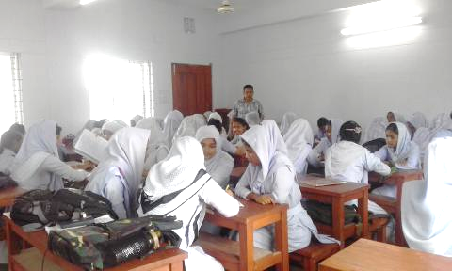
দলীয় কাজ
পুকুর নিবা©চণ ও প্রস্তুতির ধাপ গুলি লিখ।

Slide 12
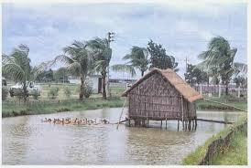
হাঁস/মুরগির ঘর নিমা©ণ
হাঁসের ঘর পুকুরের উপর তো অবশ্যই রাখতে হবে, বরং দুইটি ভাসমান ড্রমের উপর ঘরটি স্থাপন করলে আরও ভাল হবে। এতে হাঁসের মল দিন রাত পুকুরে পড়বে যা মাছের খাবার হবে। ঘরটি সারা পুকুরের যে কোন জায়গায় ভেসে থাকতে পারবে। পাড় থেকে বেঁধে রাখা দড়ি দিয়ে ঘরটি কাছে বা দূরে নেয়ার ব্যবস্থা করতে হবে। প্রতিটি হাঁসের জন্য ঘরে ২ বর্গফুট জায়গা দিতে হবে। ঘরের দরজা এত বড় হতে হবে যাতে হাঁস মাথা উঁচু রেখে ঘরে ঢুঁকতে পারে। ঘরের দেয়ালে বা ছাদে কোন ফাঁক থাকবে না যা দিয়ে আলো ঢুঁকতে পারে। নিচের মেঝে বাঁশের চটা পাশাপাশি আঁটকে তৈরি করতে হবে যাতে এর সামান্য ফাঁক দিয়ে তরল মল পানিতে পড়তে পারে। মেঝেতে ৬ ইঞ্চি পুরু করে খড় বিছিয়ে দিতে হবে যাতে হাঁস রাতে ডিম পাড়তে পারে। সন্ধ্যার পর ঘরের দরজা ভালভাবে আটঁকে ঘর পুকুরের মাঝে ঠেলে দিতে হবে যাতে শৃগাল বা অন্যান্য প্রাণী এসে হাঁস ধরে না খেতে পারে। অথবা খুটি দিয়ে পুকুরের পাড় এবং পানিতে হাঁসের ঘর তৈরি করতে হবে। ঘর থেকে পুকুরে নামার সিঁড়ি করে দিতে হবে।

Slide 13
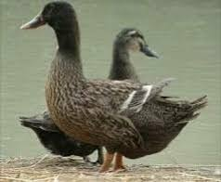
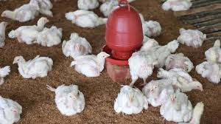
হাঁস/মুরগির জাত ও সংখ্যা নিধা©রণ
হাঁসের জাত ও সংখ্যা: ইন্ডিয়ান রানার বছরে ২০০-২৫০টি, জিনডিং ও খাকি ক্যাম্বেল ২৩০-২৫০টি ডিম দেয়। এ জাতগুলো পালন উপযোগী। এ হাঁসগুলো পাঁচমাস বয়স থেকে দুই বছর পর্যন্ত ডিম দেয়। পুকুরে প্রতি শতাংশে দু'টি করে হাঁস পালন করা যায়। প্রতি পুকুরে দুই থেকে তিনটি পুরুষ হাঁস রাখতে হবে। ৪০-৫০ শতাংশের জন্য মোট ১০০টি হাঁস পালন করা যায়।

Slide 14
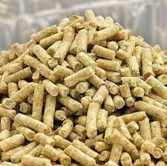
হাঁস/মুরগির খাদ্য
হাঁসের খাবার (প্রতিদিন)
বয়স (দিন) | খাদ্যের পরিমান
০-৯০ দিন | ৬০-৯০ গ্রাম
৯০-বাকি সময় | ১১০-১২৫ গ্রাম
মুরগির খাবার (প্রতিদিন)
বয়স (দিন) | খাদ্যের পরিমান
০-২৮ দিন | ৮০-৯০ গ্রম
২৮-বাকি সময় | ১১০-১২০ গ্রাম

Slide 15
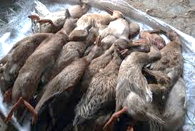
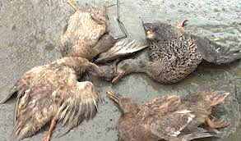
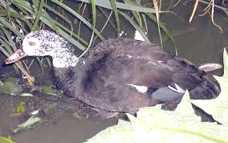
হাঁসের রোগ প্রতিরোধ
হাঁসের রোগ প্রতিরোধ: হাঁসের রোগবালাই কম হয়। ডাকপ্লেগ হলে বাঁচানো যায় না। এ জন্য রোগ প্রতিরোধ করাই ভাল। হাঁসের ঘর, খাবার পাত্র ও পানিপাত্র পরিস্কার পরিচ্ছন্ন জীবাণুমুক্ত রাখতে হবে। রোগাক্রান্ত হাঁস দল থেকে সরিয়ে ফেলতে হবে এবং মারা গেলে মাটিতে পুঁতে ফেলতে হবে। প্রতিষেধক টিকা দিতে হবে।

Slide 16
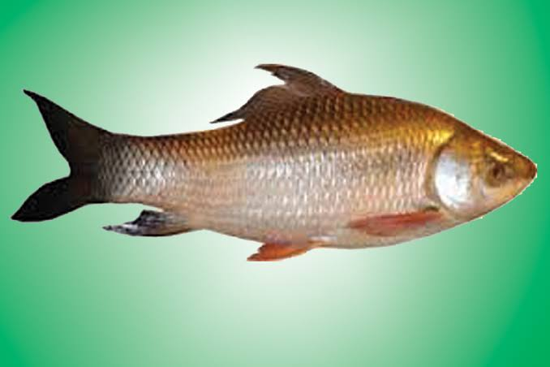
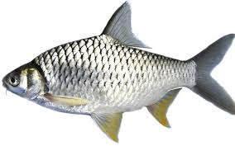
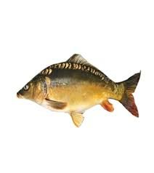
মাছের প্রজাতি নিবা©চণ ও মজুদ ঘনত্ব
কোন জাতের মাছ নির্বাচন করবেন: হাঁস চাষ করায় পুকুরে মাছের বিভিন্ন প্রকার খাবারের সৃষ্টি হয়। এজন্য ভিন্ন ভিন্ন খাদ্যাভ্যাসের বিভিন্ন জাতের মাছের চাষ করা উচিৎ। তাছাড়া বিভিন্ন প্রজাতির মাছ ভিন্ন ভিন্ন স্তরের খাবার খায়। মাছের প্রজাতির মধ্যে সিলভার কার্প ও কাতলা-পানির উপরের স্তরে খাদ্য খায় গ্রাস কার্প-পুকুরের জলজ আগাছা ও ঘাস খায়, কমন কার্প- পুকুরে তলদেশের খাদ্য খায় বলে জানালেন মৎস্য বিশেষজ্ঞরা। এছাড়াও মৃগেল, কালিবাউশ, মিরর কার্প, সরপুঁটিসহ বিভিন্ন প্রজাতির মাছের চাষ করতে পারেন।
মাছের সম্ভব্য সংখ্যাঃ প্রতি শতকের জন্য সিলভার কার্প- ১০-১৫টি, কাতলা/ব্রিগেড- ৬টি, মৃগেল ৬টি, কালিবাউশ ৩টি, গ্রাস কার্প ৩টি, সরপুঁটি ৭-১০টি।হাঁসের ঘর তৈরিপুকুর পাড়ে কিংবা পুকুরের ওপর ঘরটি তৈরি করতে হবে। ঘরের উচ্চতা ৫-৬ ফুট হলে ভালো হয়। ঘর তৈরিতে বাঁশ, বেত, টিন, ছন, খড় ইত্যাদি ব্যবহার করা যেতে পারে। ঘরটি খোলামেলা হতে হবে এবং সাপ ও ইঁদুর থেকে মুক্ত রাখতে হবে।

Slide 17
মূল্যায়ন
মাছ চাষের সঙ্গে হাঁস পালন করে কী কী উপকার পাওয়া যায়?
সমাধানঃ হাঁসের মল পুকুরে পড়ে সরাসরি জৈব সারের কাজ করে। তাই মাছ চাষে অন্য কোনও সার বেশি লাগে না। মাছের পক্ষে ক্ষতিকারক জলজ উদ্ভিদও পোকামাকড় খেয়ে হাঁস-পুকুরের পরিবেশ ঠিক রাখে।
মাছ চাষের সঙ্গে হাঁস পালন করার জন্য কোন ধরনের পুকুর উপযোগী?
সমাধানঃ সারা বছর জল থাকে, মোটামুটি আয়তাকার মাঝারি মাপের পুকুরই ভালো।
বিঘা প্রতি জলার জন্য কতগুলি হাঁস রাখা যেতে পারে?
সমাধানঃ প্রতি বিঘা জলার জন্য ৩৫ থেকে ৪০টি হাঁস রাখতে হবে। প্রতি ১০টি হাঁসের জন্য ১টি পুরুষ হাঁস যেন অবশ্যই থাকে।

Slide 18
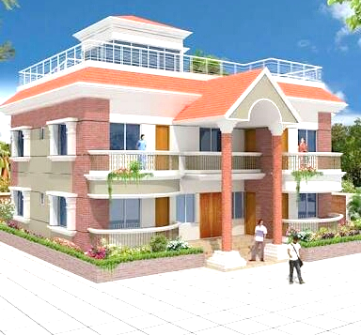
হাঁস ও মাছের প্রজাতি নিবা©চন ওমজুদ ঘনত্ব বিশ্লেষণ করো।

Slide 19
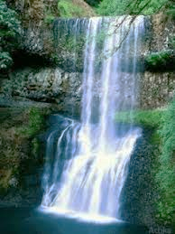
সবাইকে ধন্যবাদ

